Slide 1




La India
(Contrastes)

Slide 2

Comentario de un turista
La miseria sigue presente en la India
Había estado en la India hace unos 20 años y después de todo lo que había leído, pensaba que estaría irreconocible el país que tanto me había impactado. Había visto, estampas bellísimas unidas a una miseria difícil de imaginar. Este verano he vuelto y me encontré para mi asombro con la misma miseria que existía 20 años atrás, el centro de las ciudades, incluido Delhi, llenas de pobres, viviendo en las aceras, tapándose con telas a modo de toldos (supongo que serían los hijos de los que había visto la primera vez), los trenes atestados con tanta gente sobre el techo de los vagones como dentro y las estaciones llenas de multitudes tumbadas en el suelo, lo que las hacía intransitables

Slide 3
Los cambios que percibí fueron, la existencia de móviles, que consumían saldo con unos mensajes que mandaban de vez en cuando (eso me suena) y la prohibición de fumar. En el centro de Delhi en Connaugth Place había un cartel que rezaba “orgullosamente libre de tabaco” y bochornosamente llena de miseria, pensé yo. Otro cambio que observé, y creo que es el más significativo es que la familia Tata, que entonces era dueña de la cadena de hoteles Taj, empresas de automóviles , etc. Ahora, participaba en canales de televisión de pago, telefonía y hasta en el agua mineral Himalaya, es decir, mucho más rico y poderoso que hace 20 años y como no también en el sector energético

Slide 4
En contrapartida además de un foco de cólera y la malaria haciendo estragos, había que sumar una epidemia de dengue, que no existía la primera vez que estuve allí. En la democracia más grande del mundo, mucha gente solo puede elegir en que acera dar con sus huesos. Mis falsas expectativas se produjeron por los numerosos artículos que cantan alabanzas a la economía hindú, escritos en su mayoría por una generación de jóvenes economistas agresivos que rondan los 40 años y que casi todos han estado en departamentos de multinacionales en países emergentes, que han sido educados por y para los mercados, para los que la palabra mágica es eficacia , que solo hablan de crecimiento y PBI, ignorando a los seres humanos

Slide 5
Su falta de formación humanista les hace ver a los pobres simplemente como un engorro, jamás hablan de distribución ni de derechos, solo de crecimiento, palabra que encubre acumulación, de la que ellos participan a recoger las migajas, mientras la noria de la miseria sigue girando

Slide 6

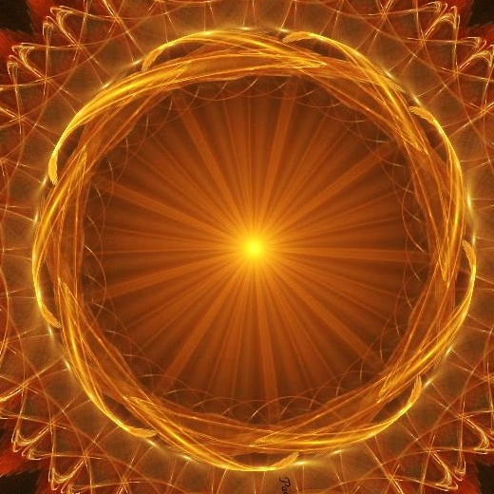

La Riqueza

Slide 7
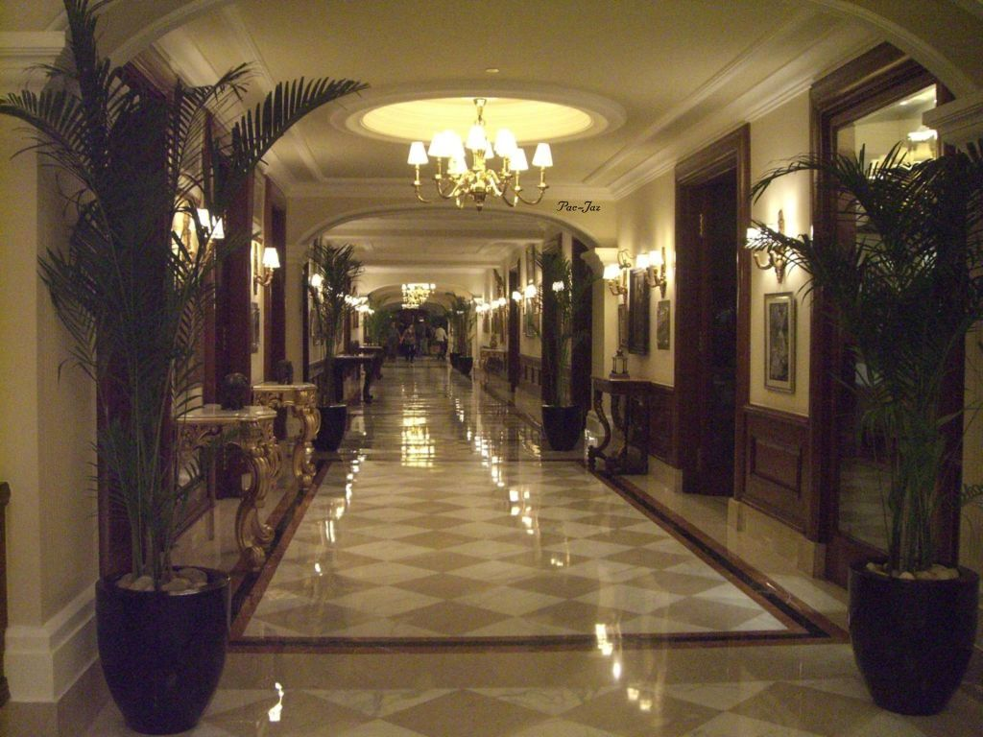


Slide 8
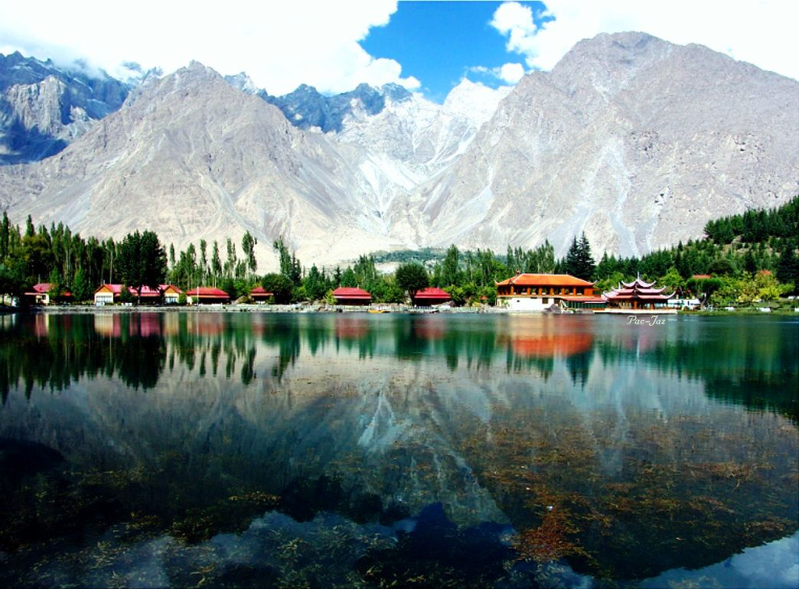

Slide 9
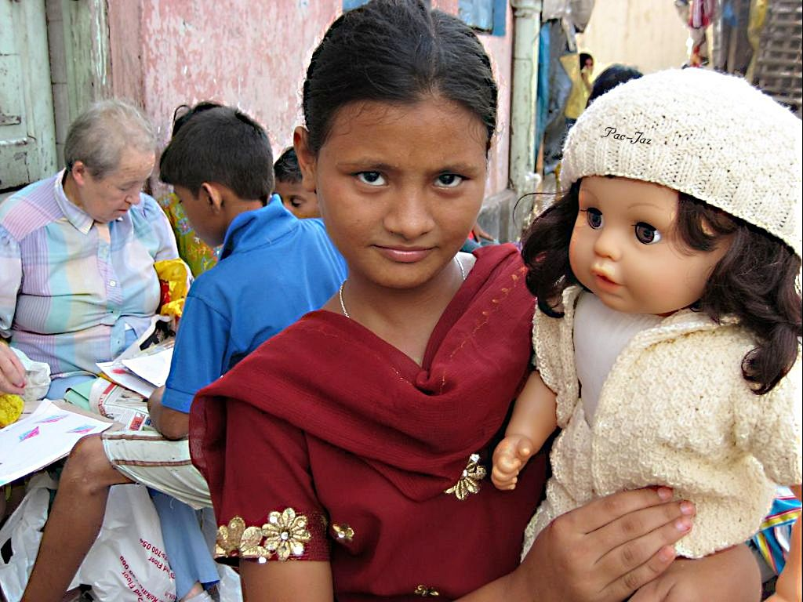

Slide 10
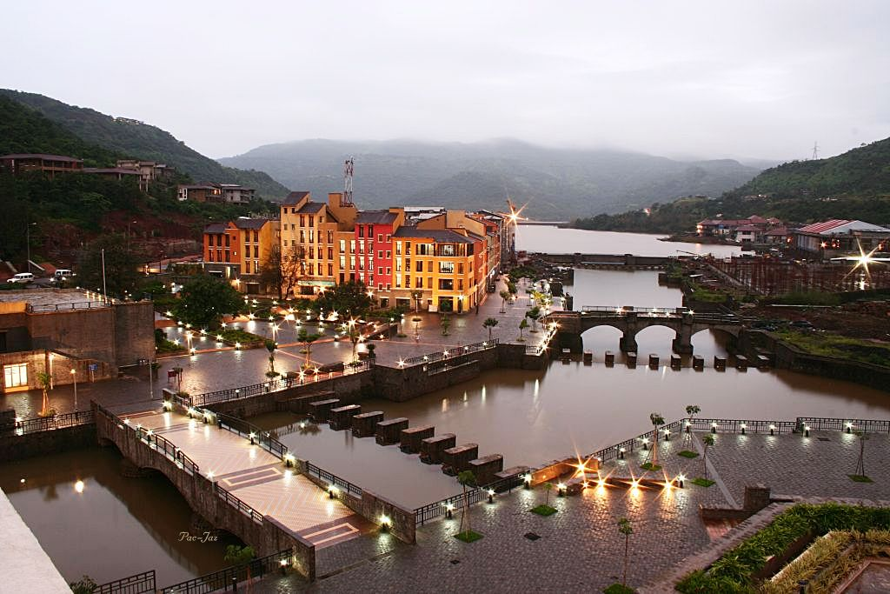

Slide 11
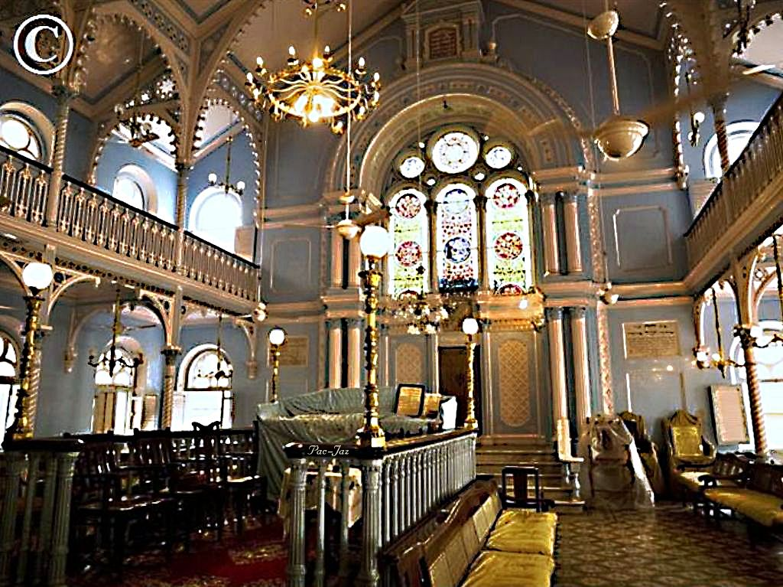


Slide 12


Slide 13
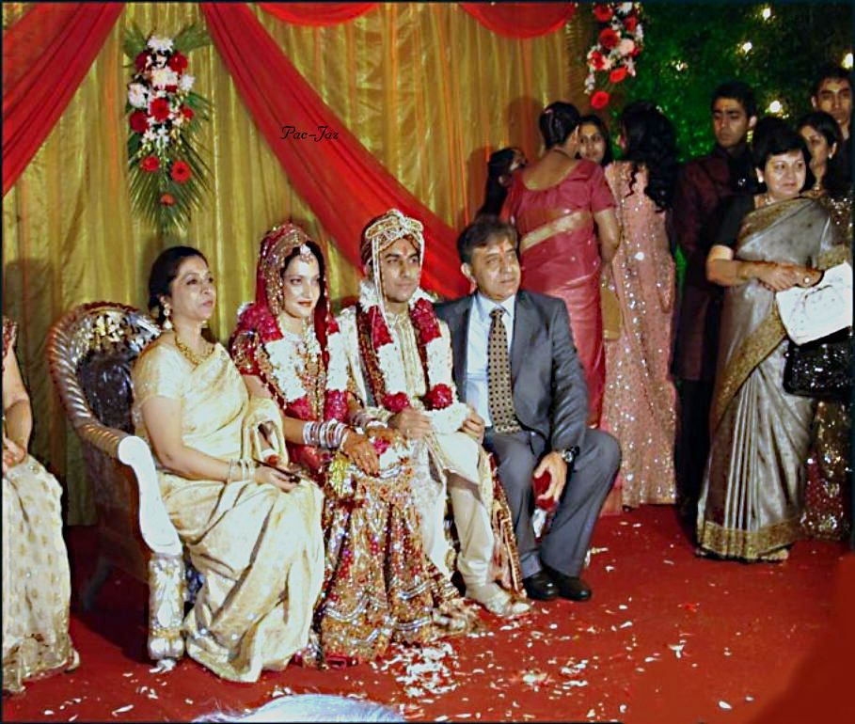

Slide 14


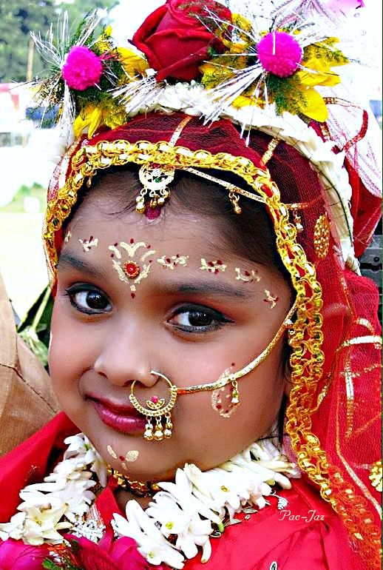

Slide 15



Slide 16

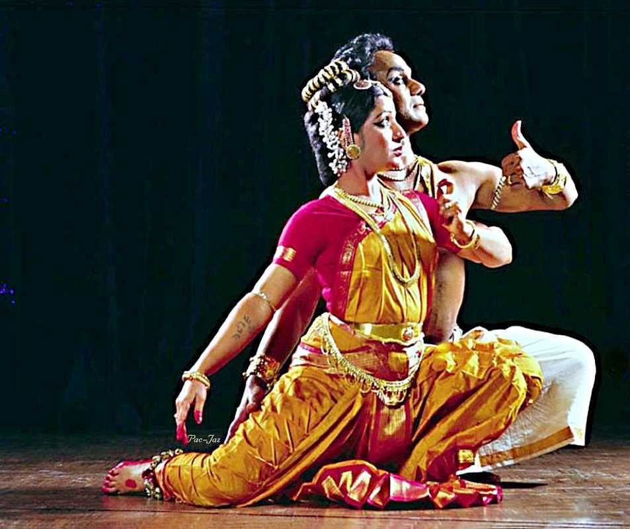

Slide 17

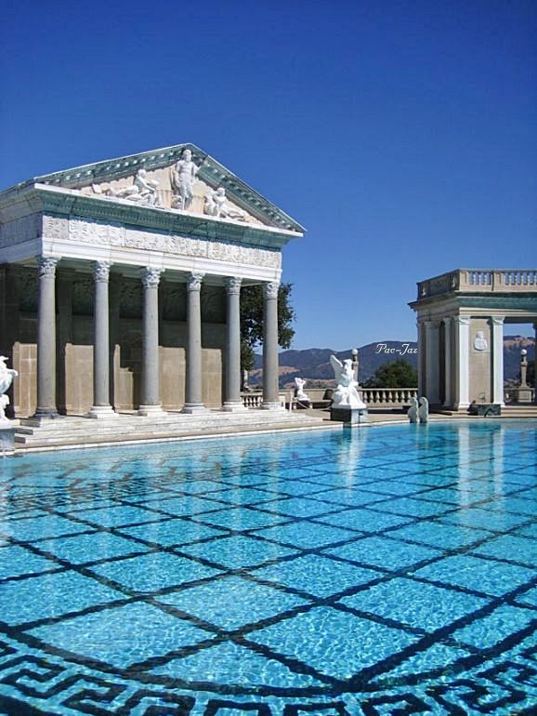

Slide 18
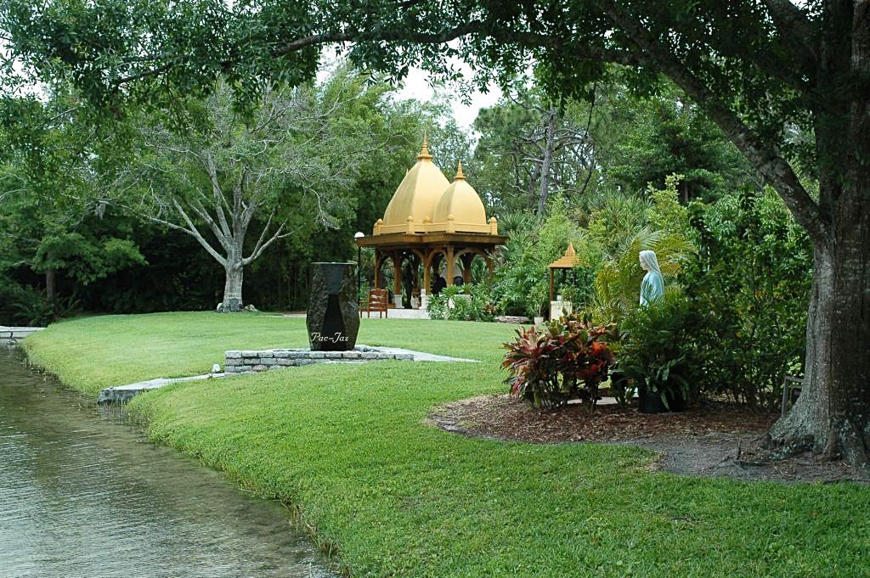


Slide 19
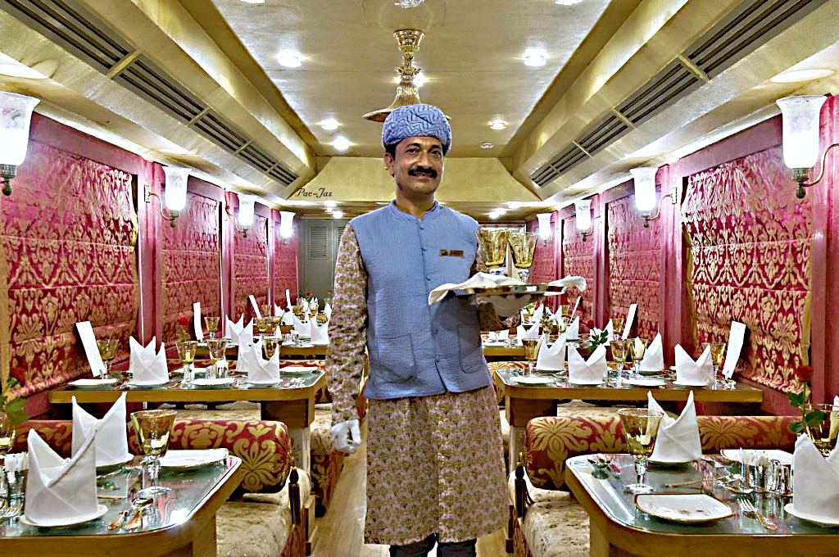



Slide 20
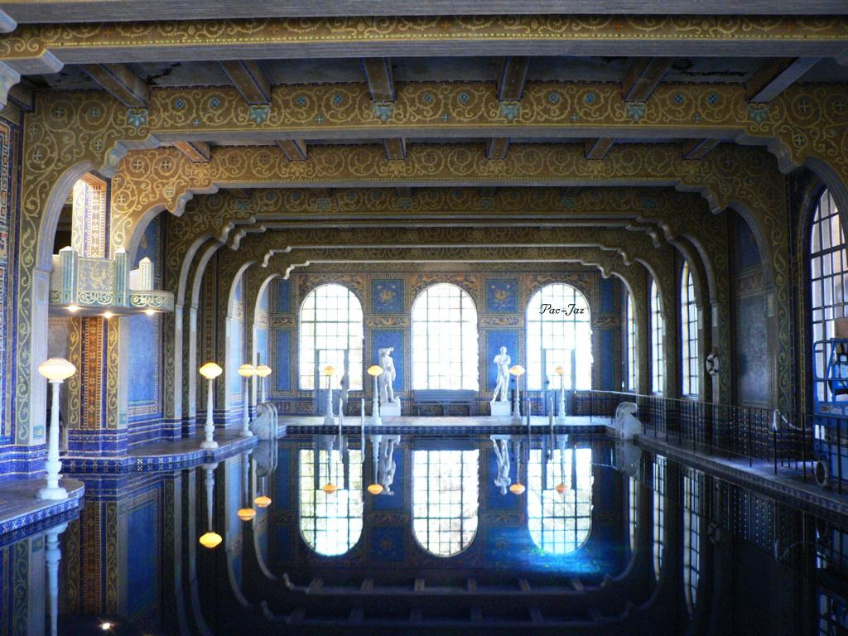

Slide 21


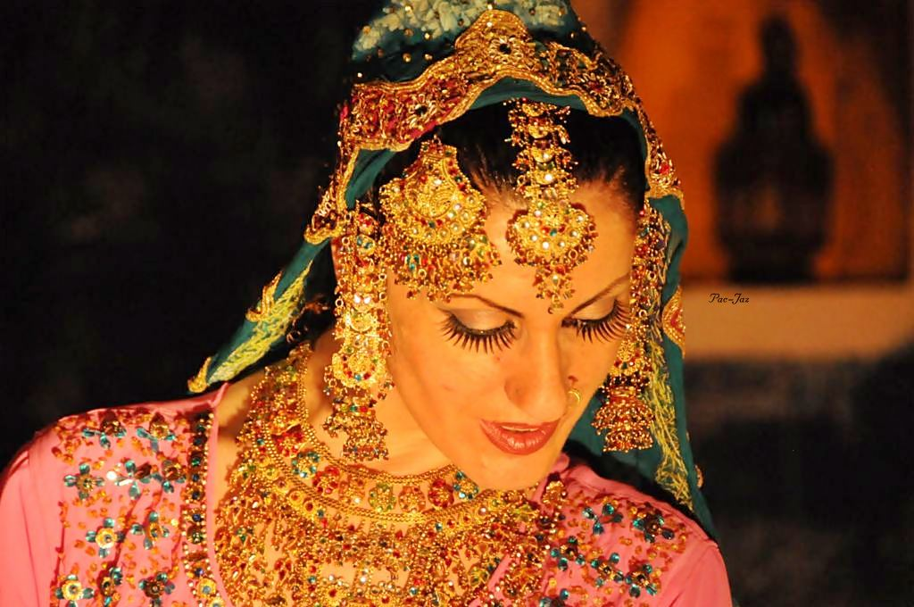


Slide 22
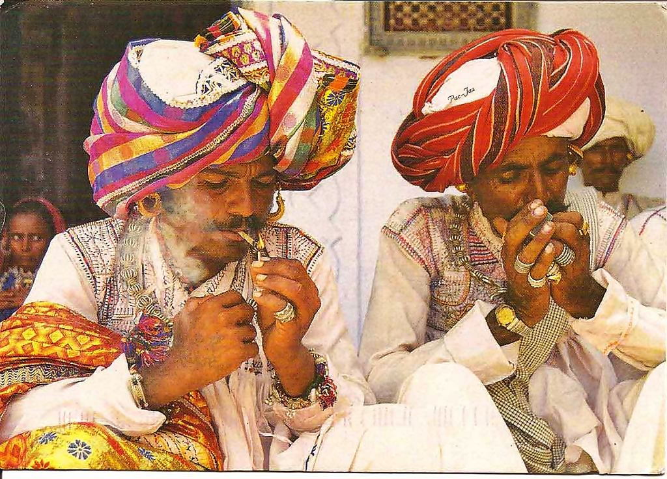


Slide 23
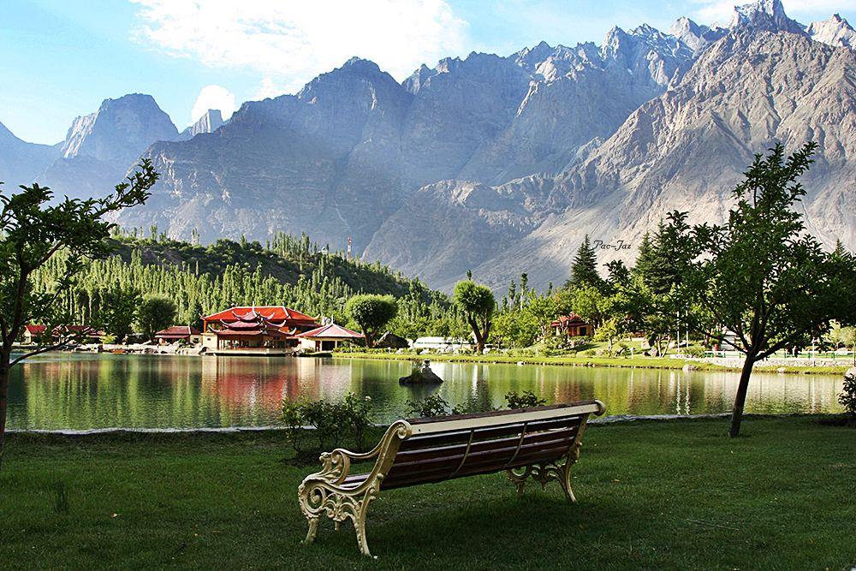


Slide 24

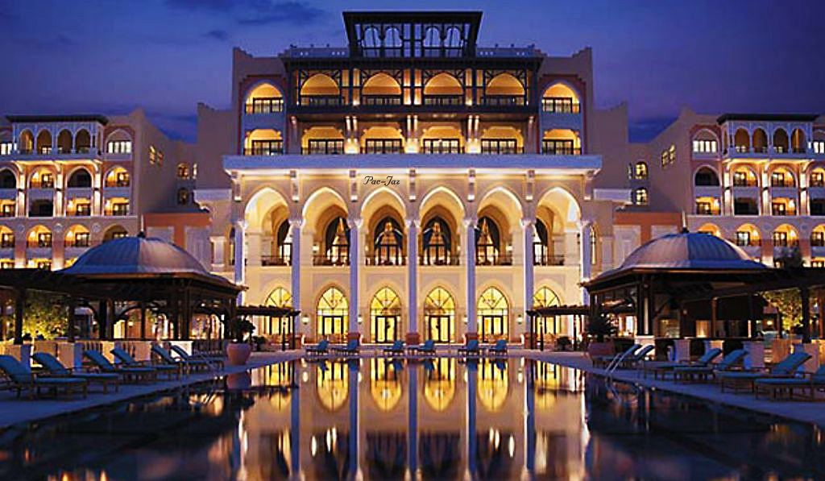

Slide 25
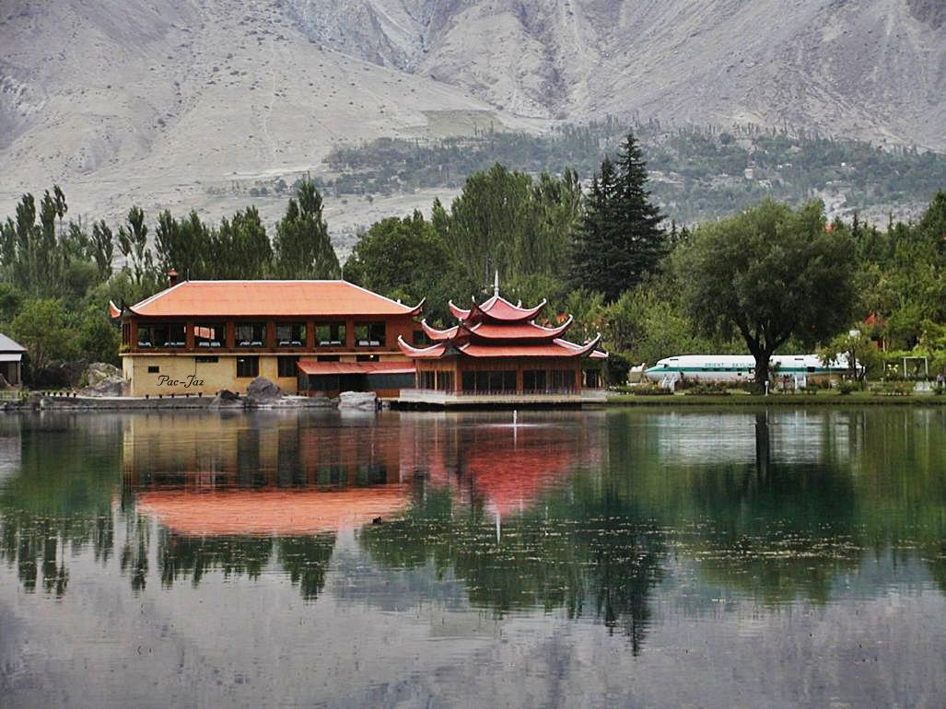


Slide 26
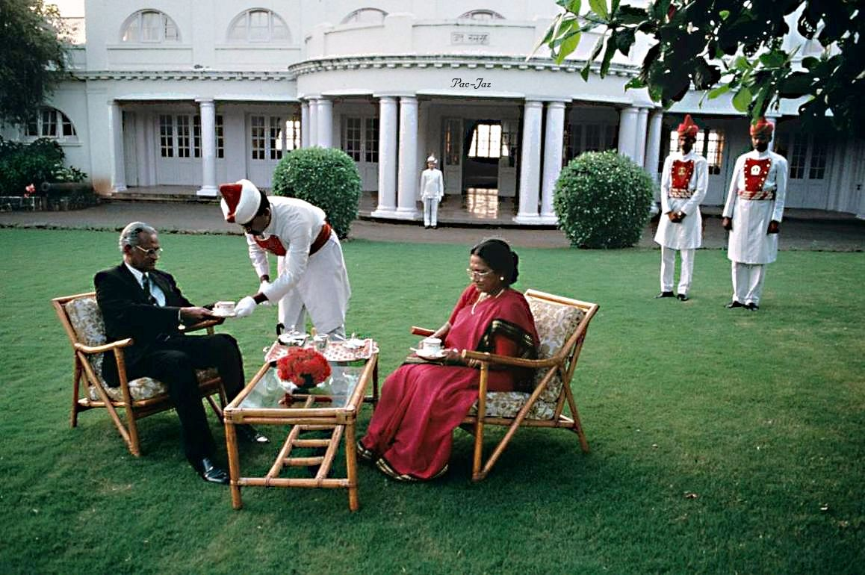


Slide 27
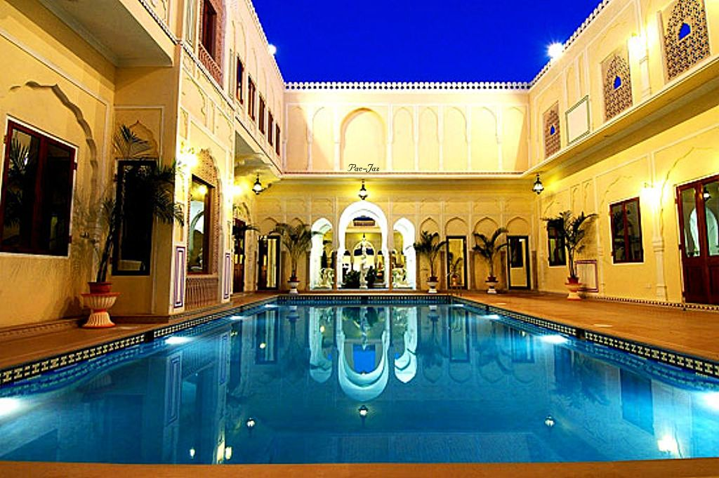


Slide 28
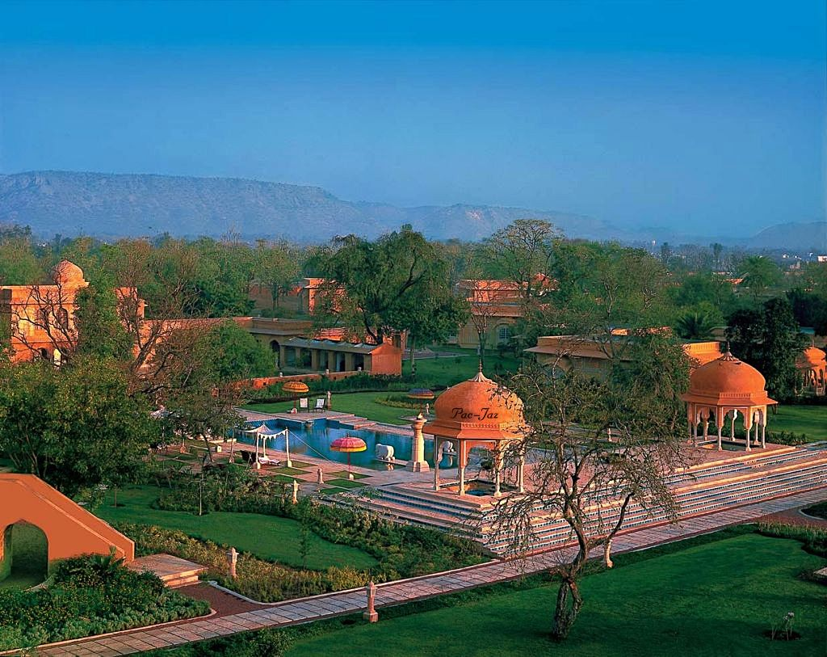


Slide 29
CONSTRUCCIONES
MODERNAS

Slide 30
La India es un país excesivo desde donde se lo mire. Es algo increíble. Es un monstruo. Ninguno, ninguno puede imaginar si no estuvo, un país con 1000 millones de habitantes. Ellos solos se auto abastecen de todo. De cultura, de industria, de todo. Tienen la industria cinematográfica más grande del mundo –Hollywood- y nosotros ni idea. Mueven fortunas en un deporte que nosotros ni idea –el cricket- y viven los tipos más ricos del mundo y nosotros ni enterados. Todo en exceso.

Slide 31
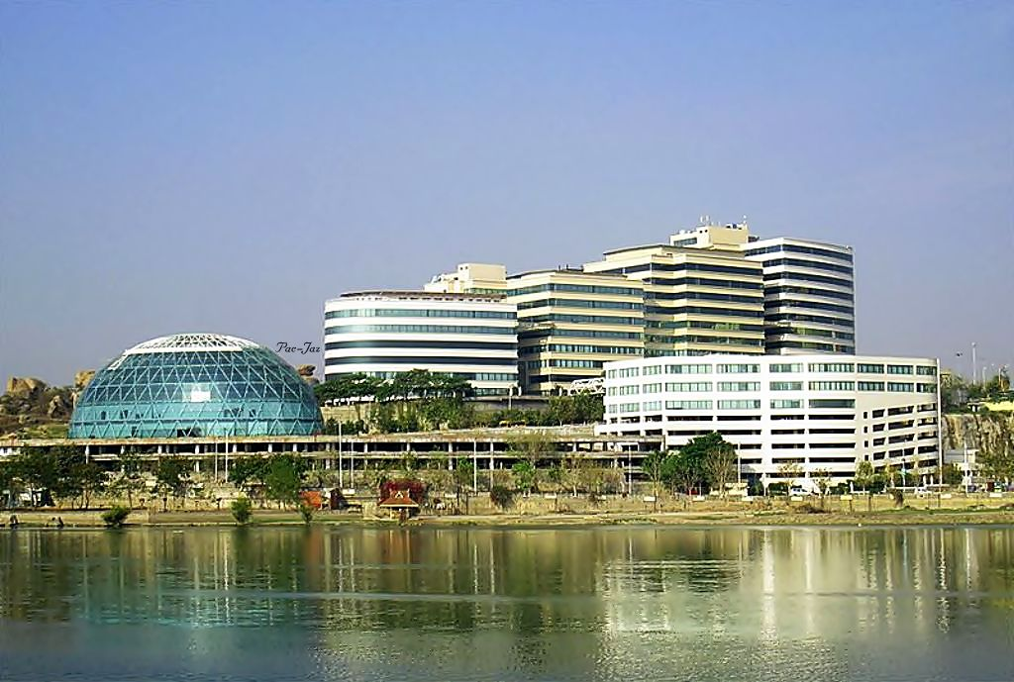


Slide 32
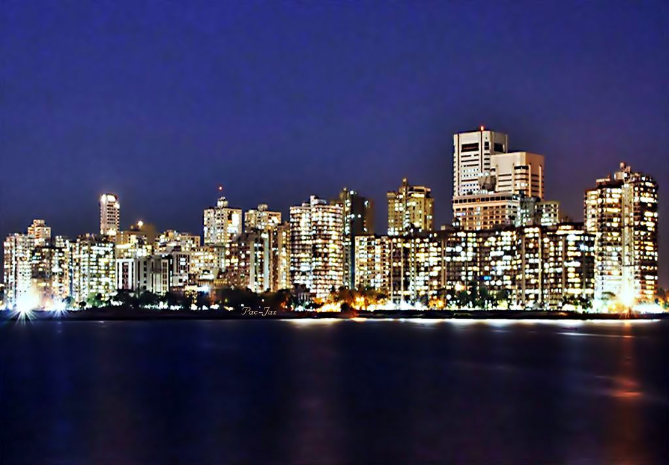


Slide 33

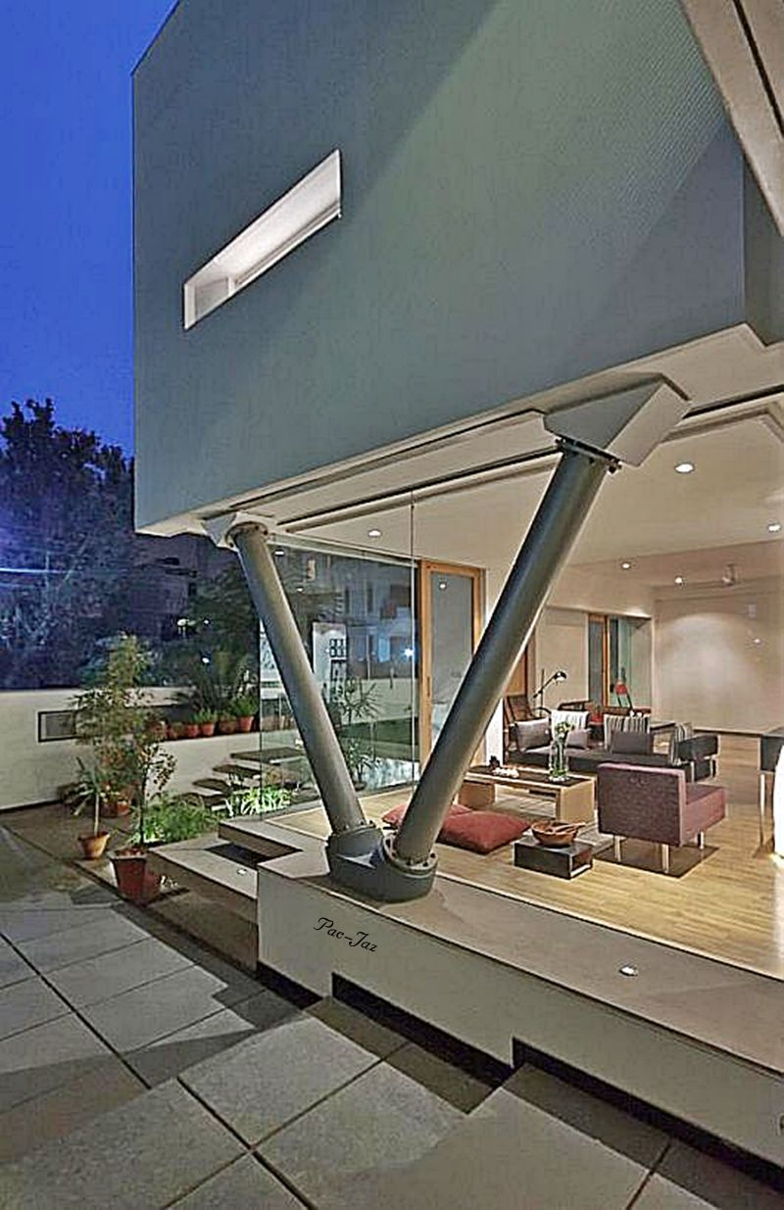

Slide 34

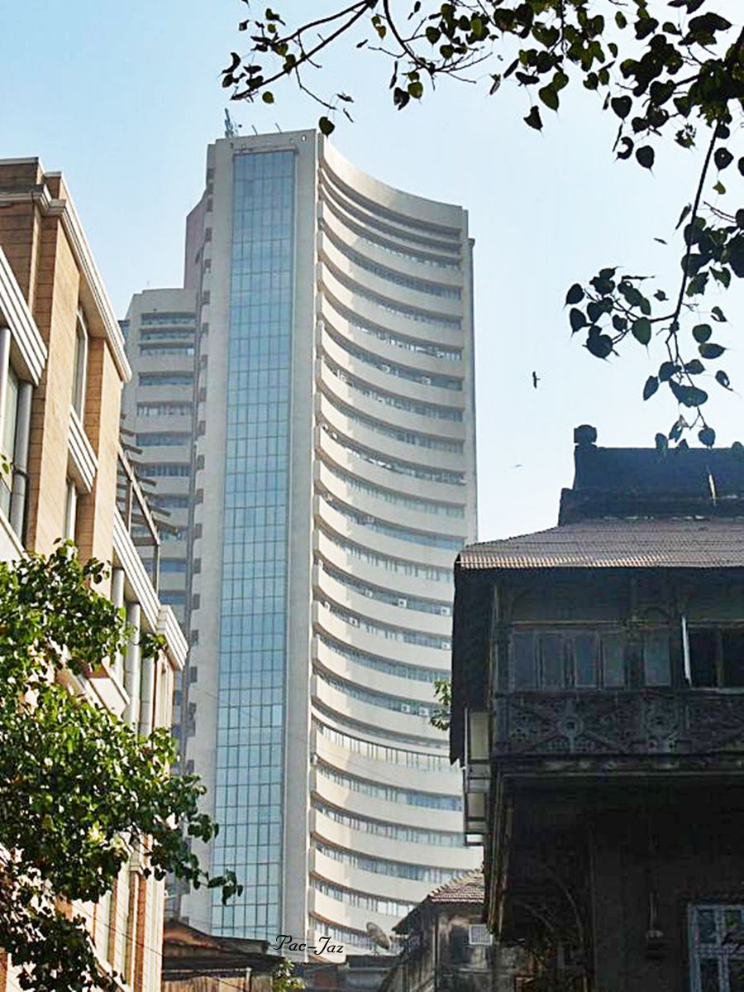

Slide 35
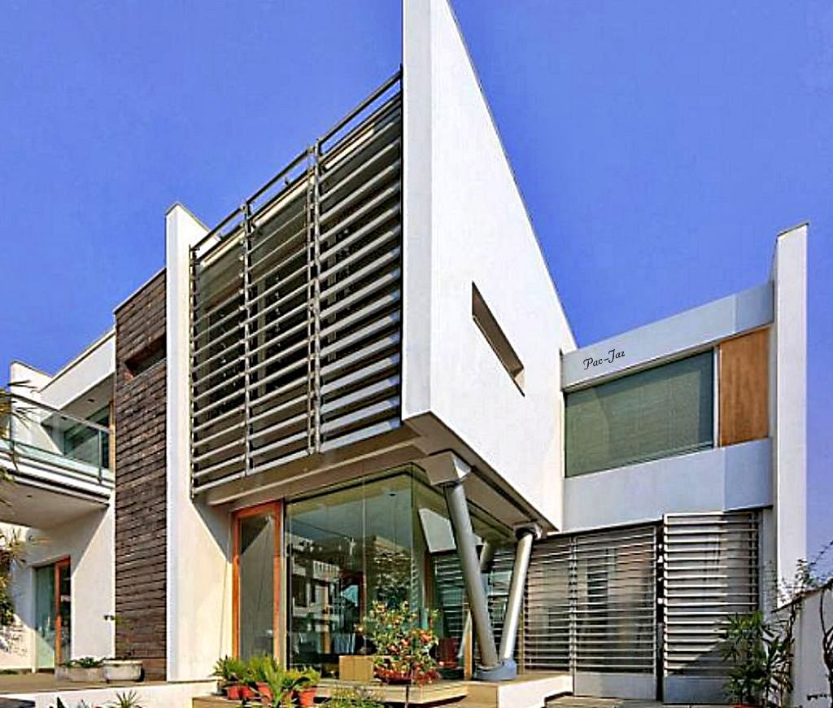

Slide 36

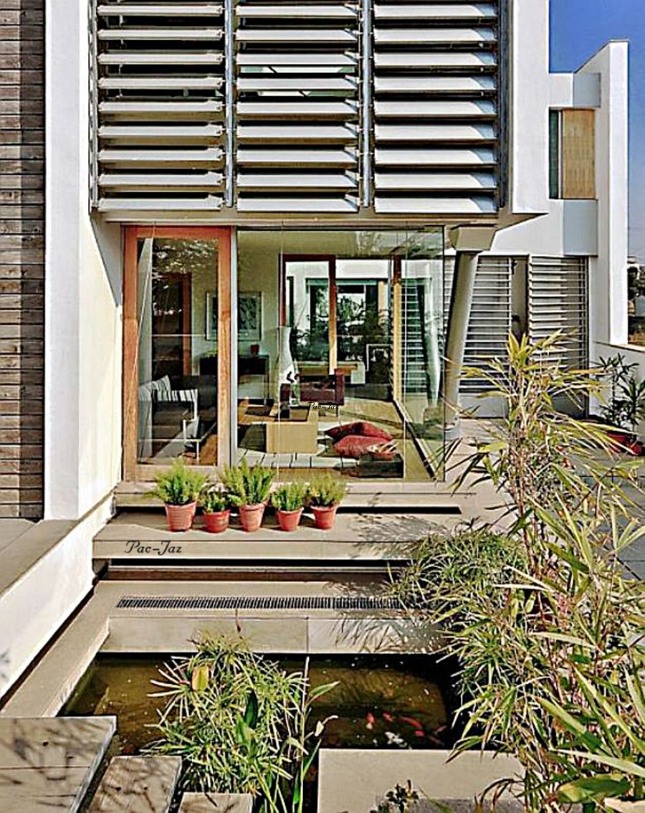

Slide 37


Slide 38

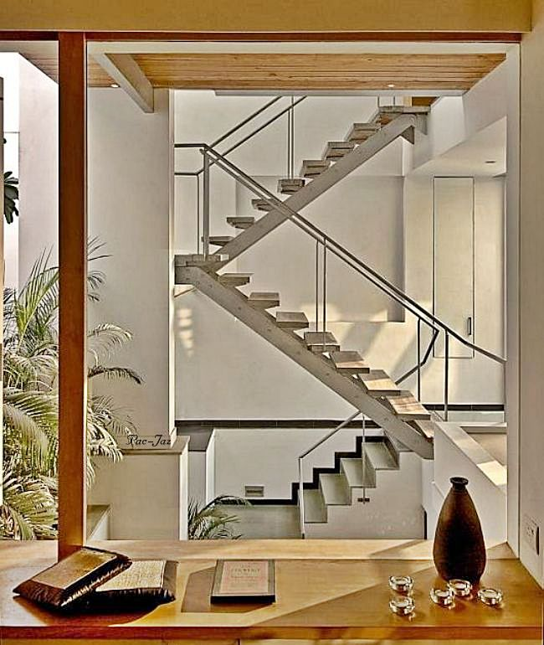

Slide 39
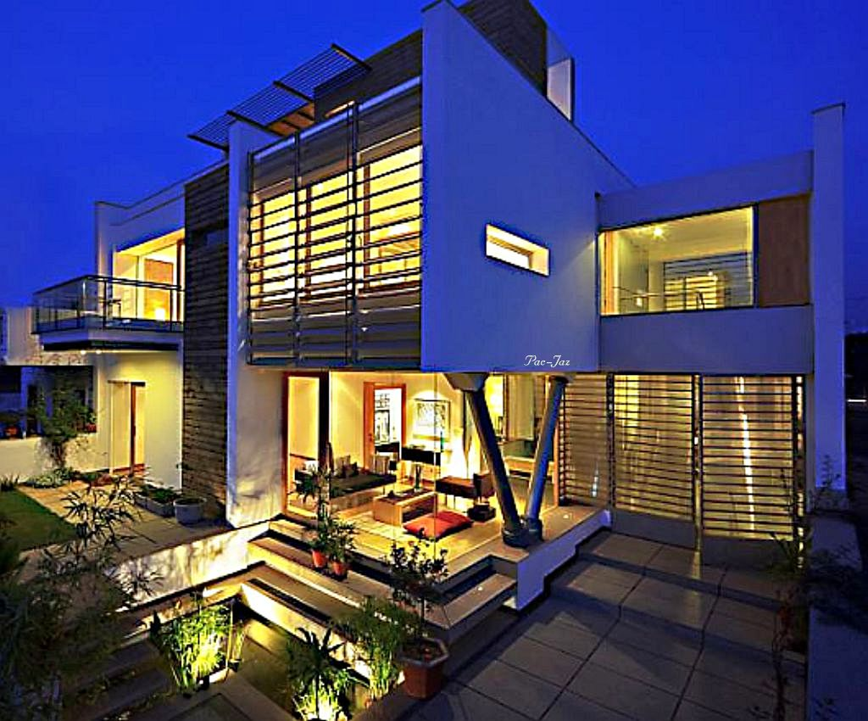

Slide 40
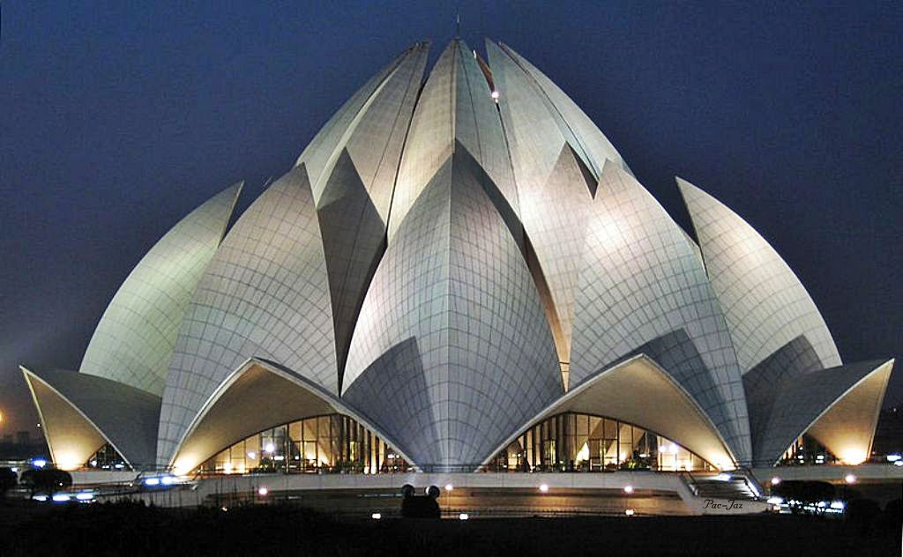

Slide 41
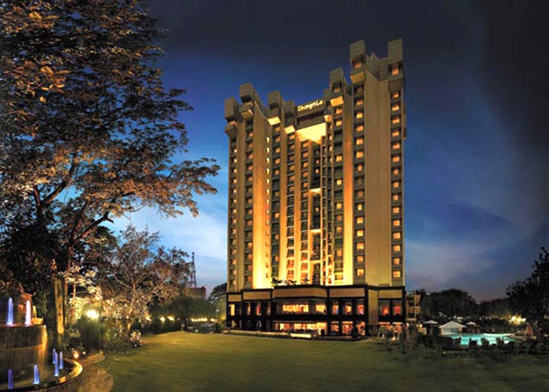


Slide 42
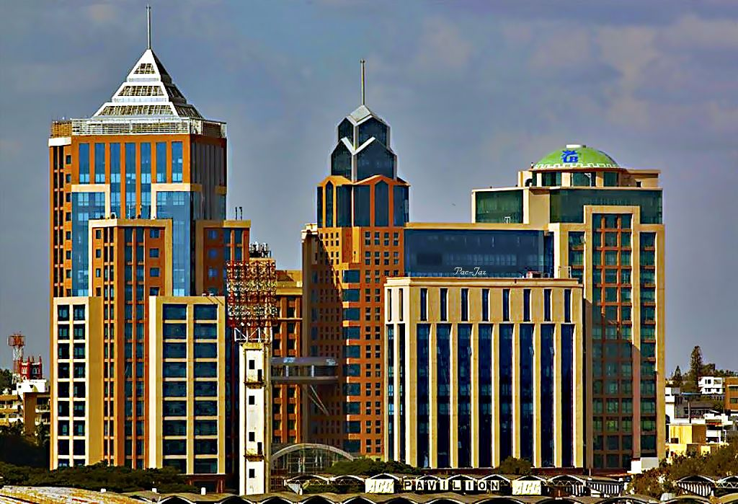

Slide 43
La
Pobreza

Slide 44
Más de mil millones... Es mucho ,entre eso, la basura y la pobreza. Es algo increíble. Para colmo los hindúes son muy pero muy desprolijos y descuidados con el medio. Son excesivos con el comercio, con la suciedad, con lo afectos, con las estafas.
He visto lo más bello de mi vida –el Tal Majal- y lo más desagradable al punto que no volvería a ir. Sin embargo no me arrepiento.
No es lo “mística” que la pintan o al menos no es lo que viví o donde la viví que fue el centro y parte del este y oeste. No ahondaré en la sociología de este país porque sólo estuve un mes.
Otra opinión de un turista

Slide 45
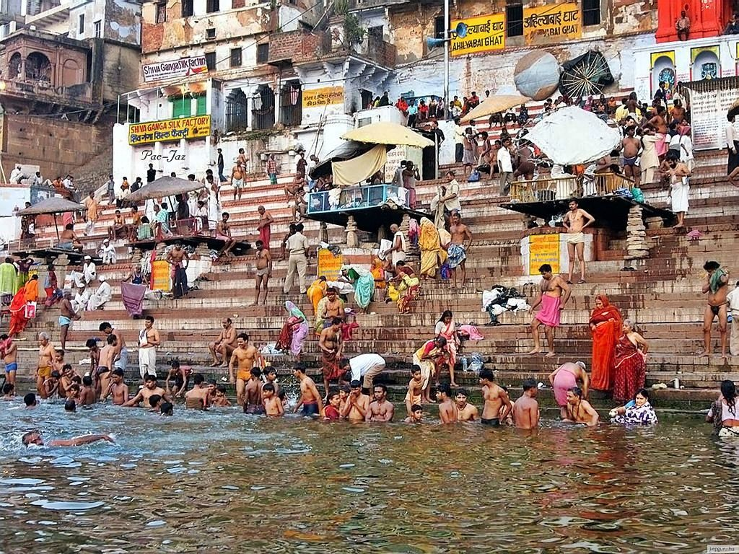

Slide 46
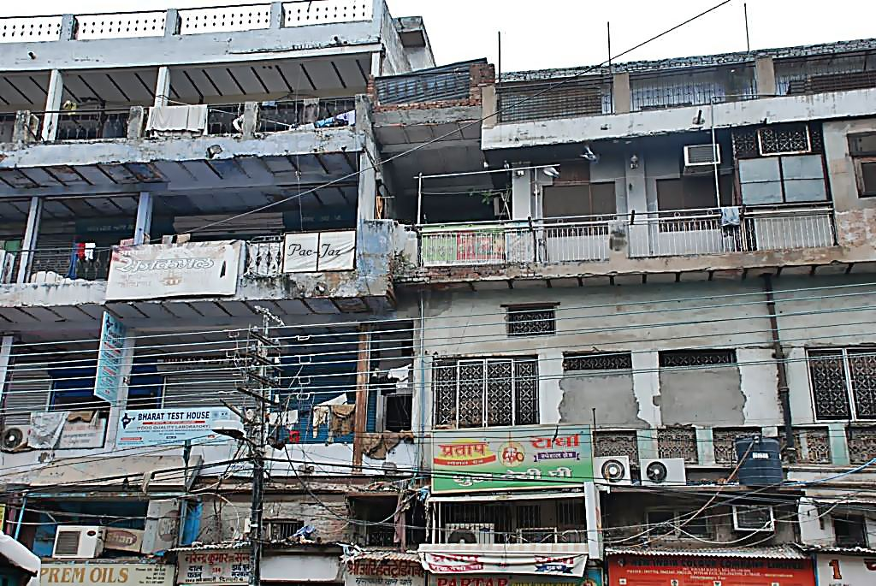

Slide 47
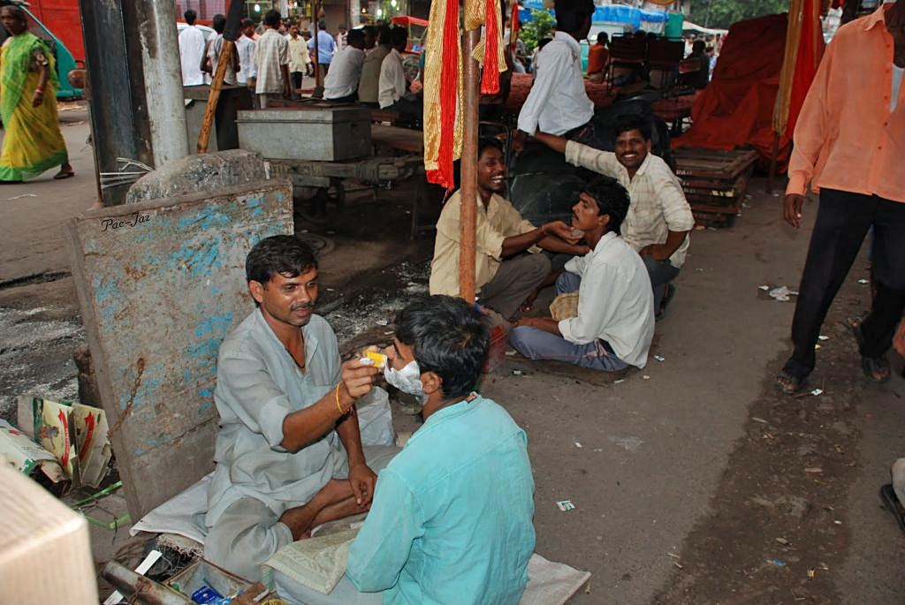

Slide 48
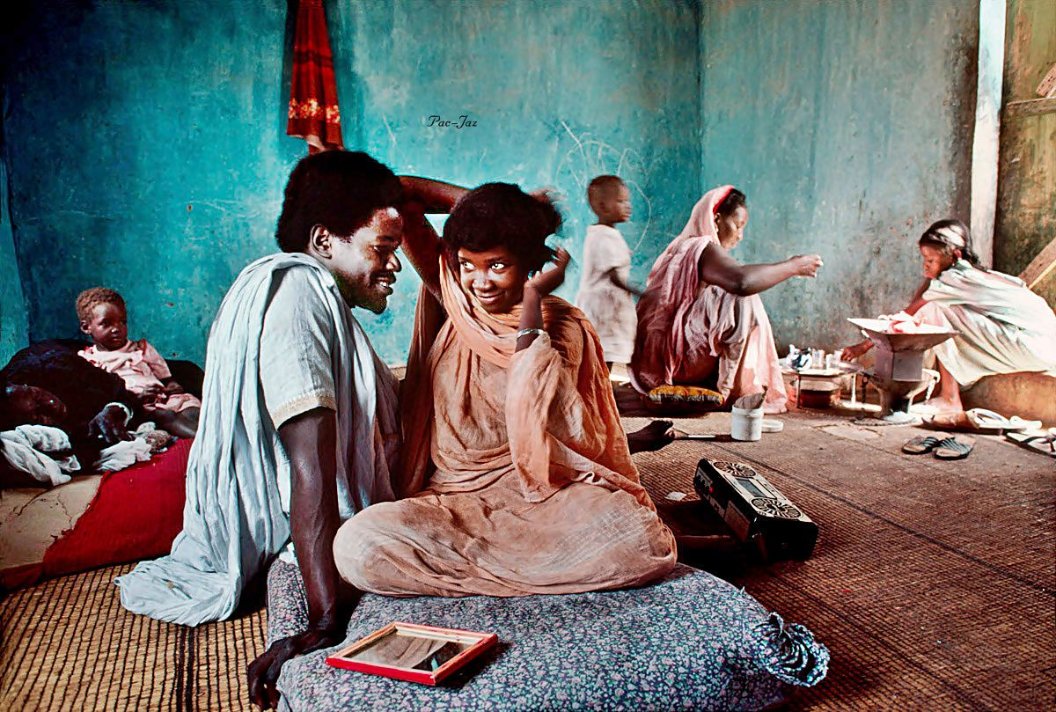

Slide 49
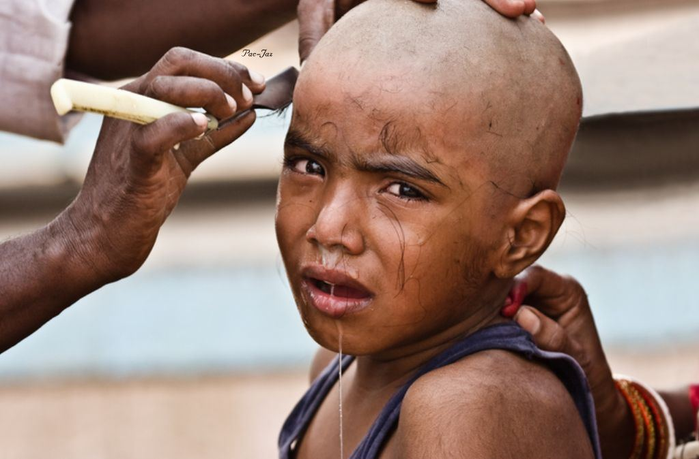

Slide 50
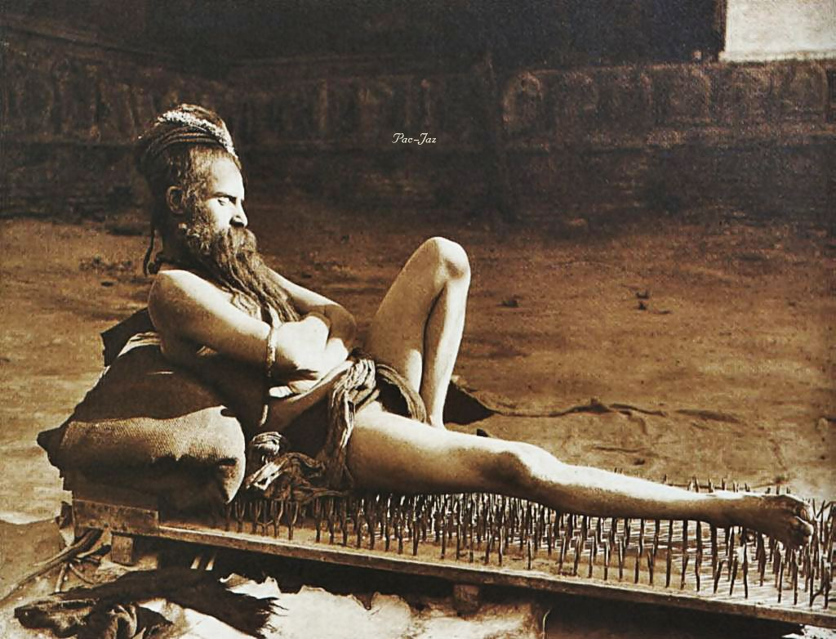

Slide 51
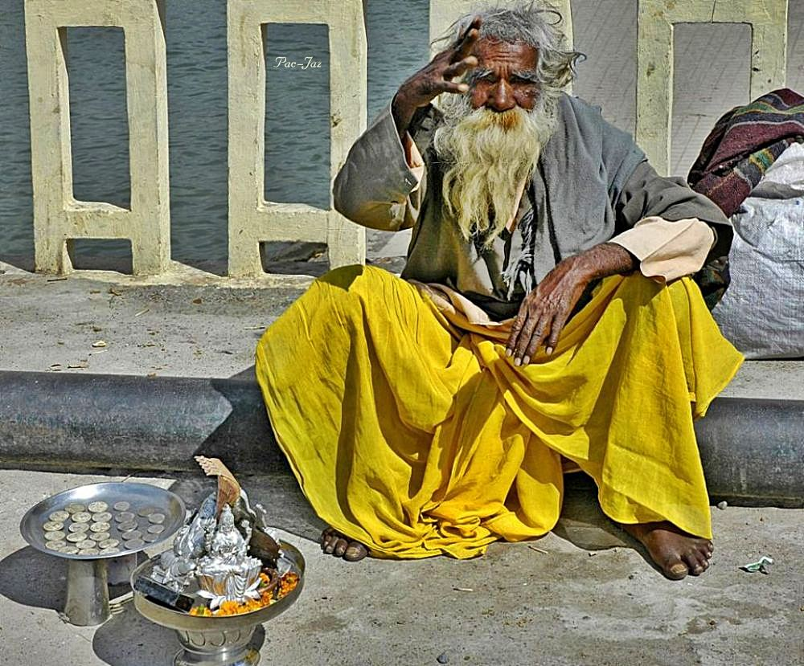

Slide 52
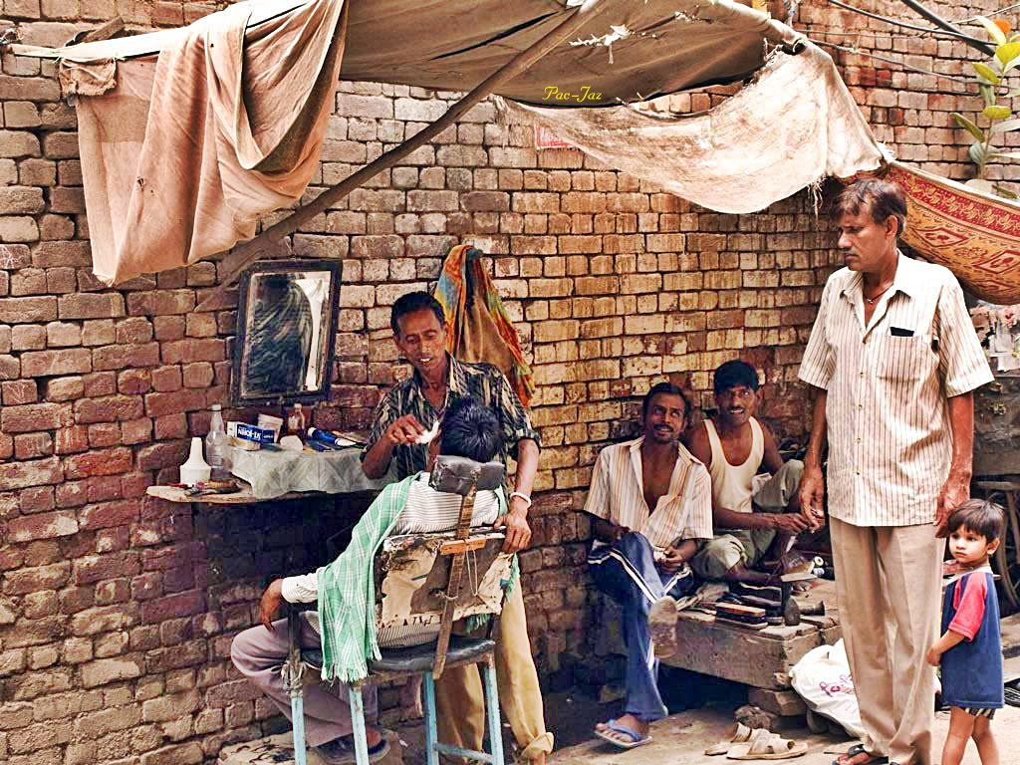

Slide 53
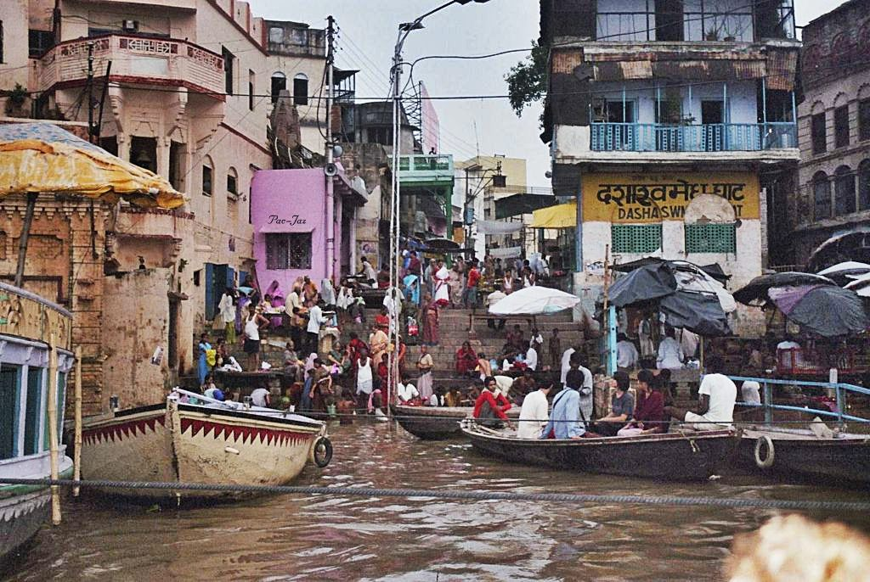

Slide 54
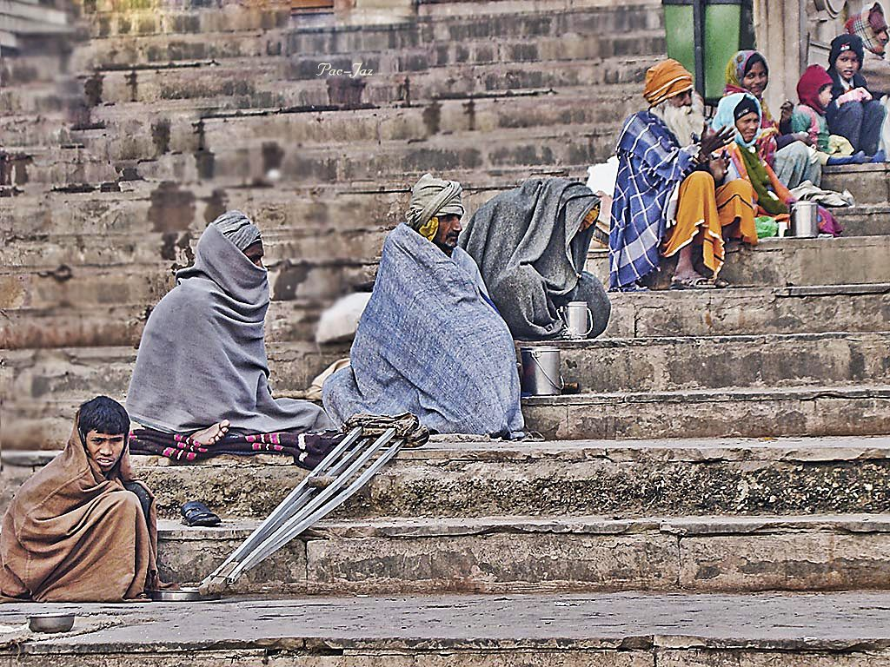

Slide 55
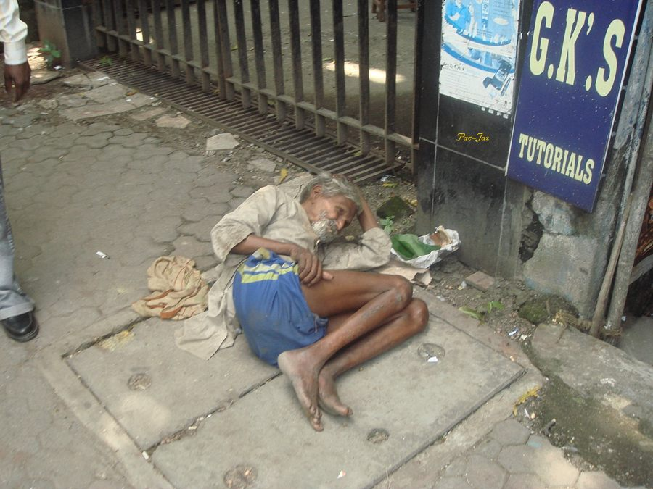

Slide 56
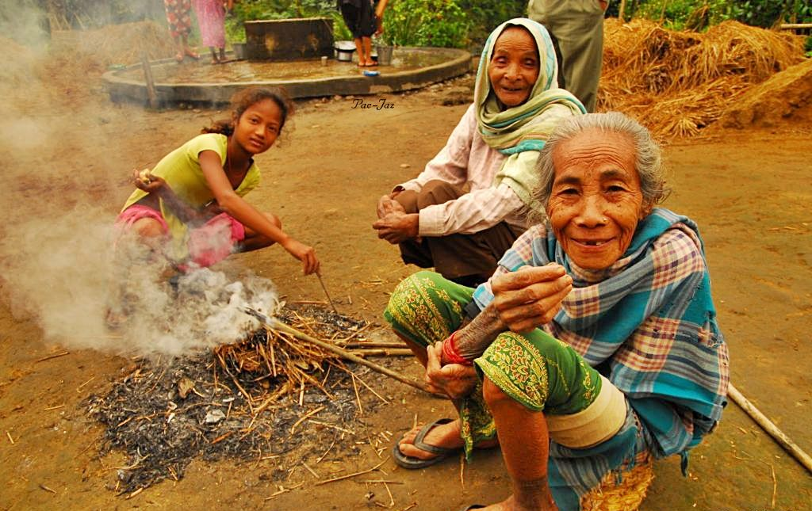

Slide 57
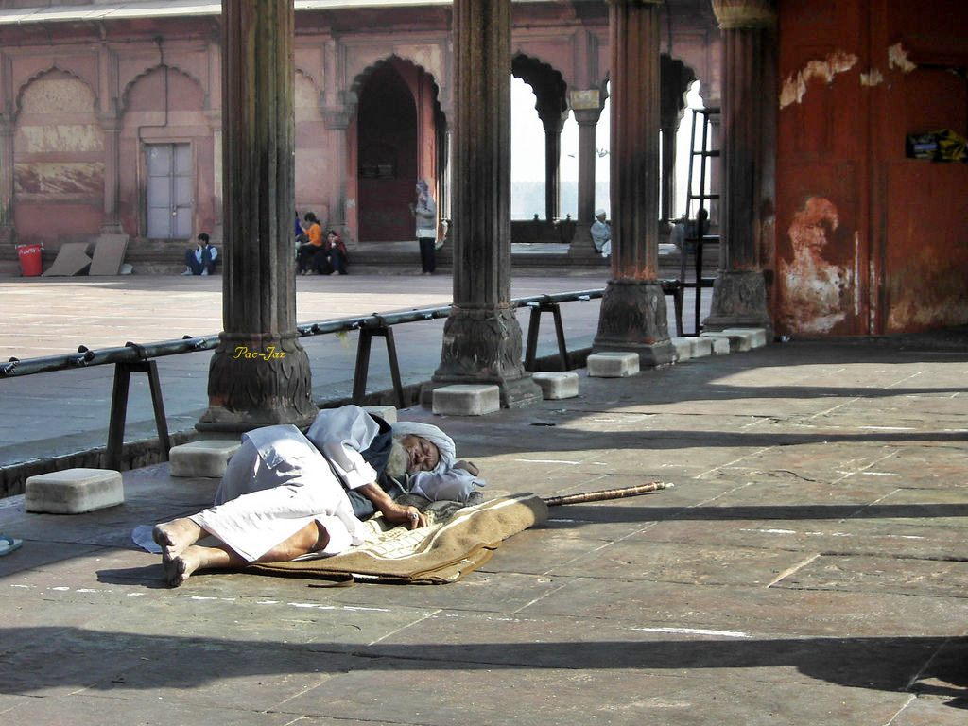

Slide 58
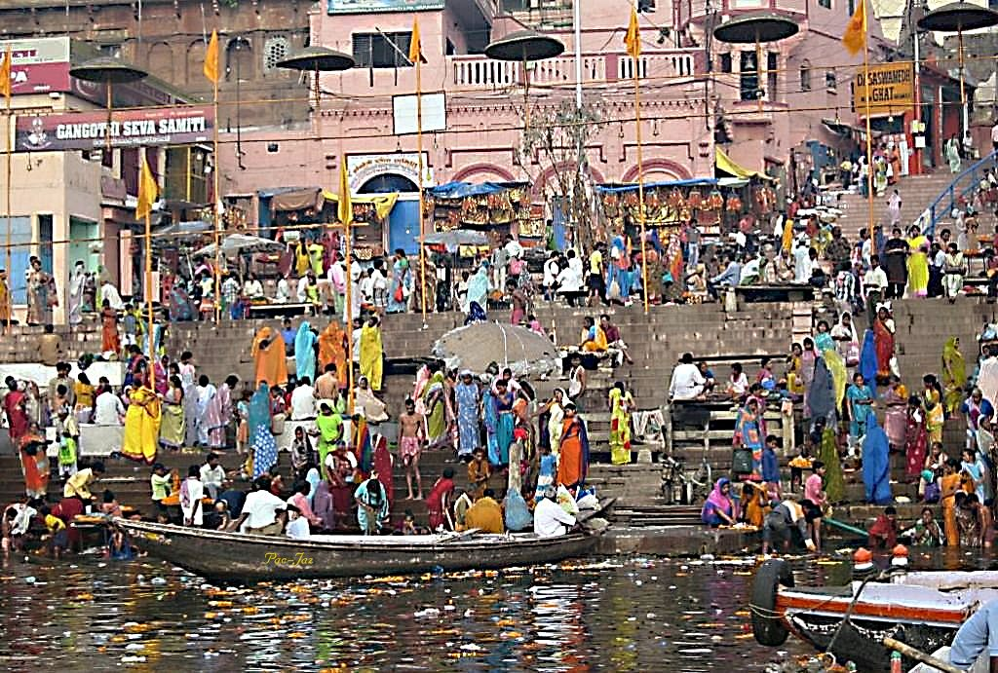

Slide 59
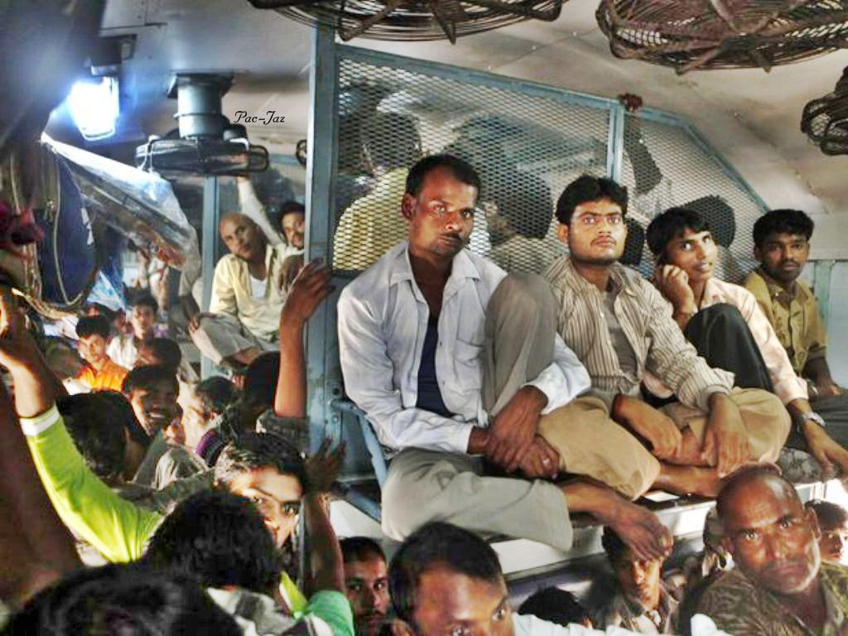

Slide 60
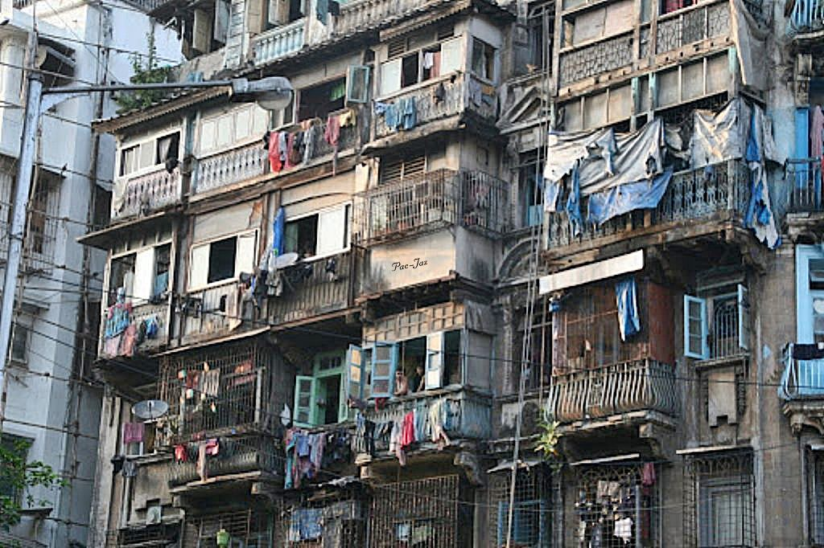

Slide 61
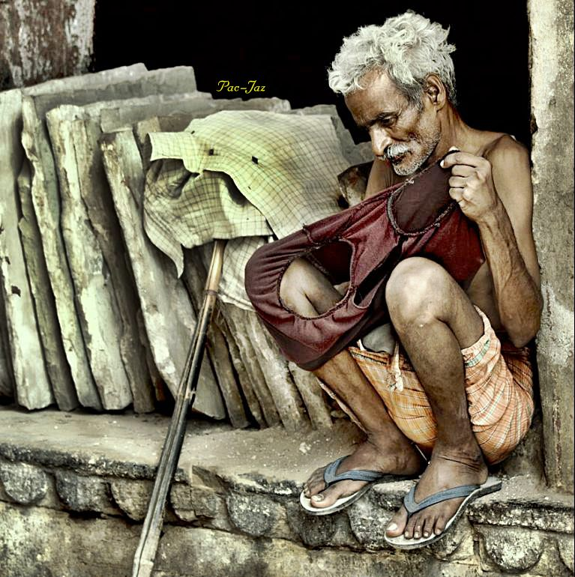

Slide 62
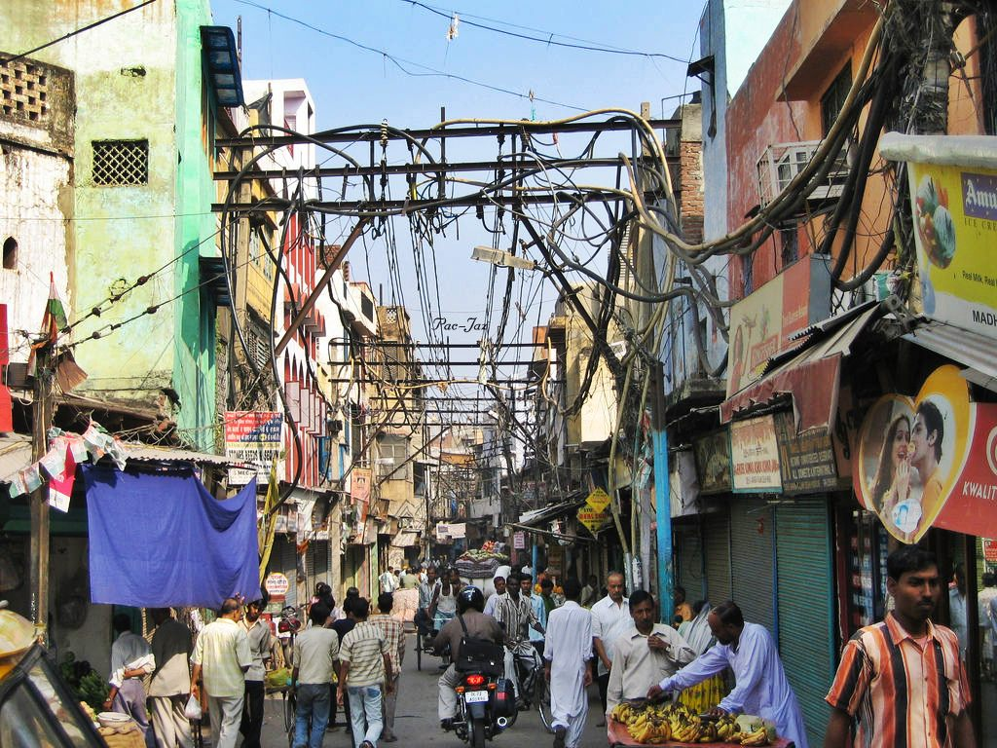

Slide 63


Slide 64


Slide 65


Slide 66


Slide 67


Slide 68



Slide 69



Francisco Del Olmo-Jazmín

Slide 70



Accede a la sección que desees desde aquí:
Propia Creación
De la Red
Dedicatorias | Eróticos | Fechas Especiales
Graciosos | Historia y Arte | Lugares
Naturaleza y Ciencias | Política | Reflexión
Salud | Románticos | Religiosos
Dedicatorias | Eróticos | Fechas Especiales
Graciosos | Historia y Arte | Lugares
Naturaleza y Ciencias | Política | Reflexión
Salud | Románticos | Religiosos
Si deseas recibir pps periódicamente en tu correo electrónico subscríbete aquí:

